Slide 1
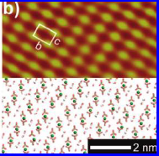
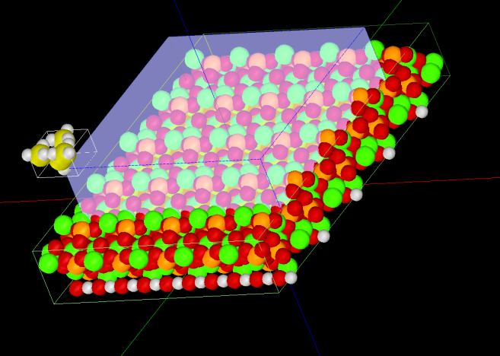
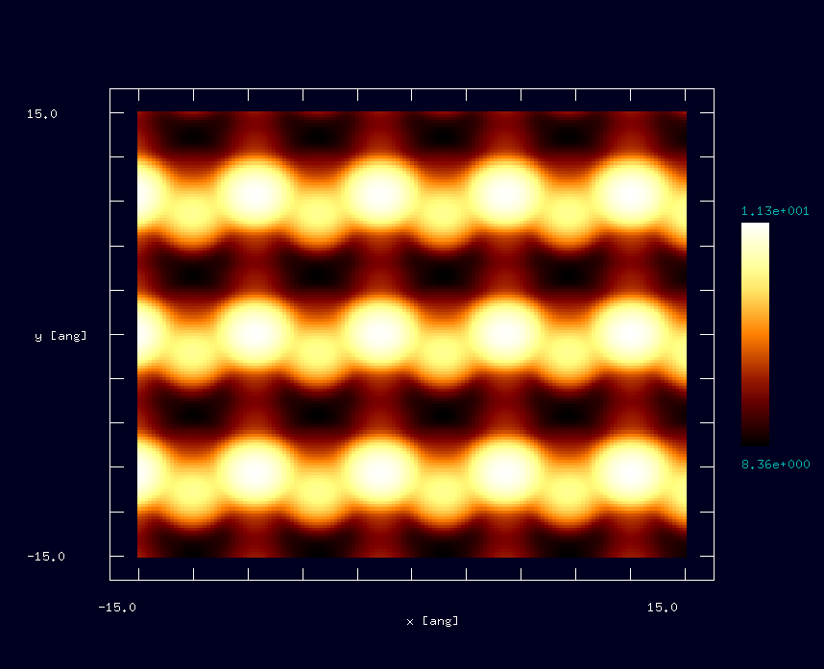
CG: ハイドロキシアパタイト AFM
バイオ関連分野
AFM実験結果
Langmuir, 24, 12446-12451 (2008)
探針: シリコン
試料表面: HAP(100)
CGAFM 力一定像
原子位置固定
Notes:
CG_ConstForce_Inorganic_001

